Slide 1
永慶房屋 成立之初的市場環境
與競爭對手的差異化優勢
Notes:
這個 簡報示範 PowerPoint 的新功能，而且使用投影片放映來檢視的效果最佳。這些投影片是為了讓您瞭解，使用 PowerPoint 2010 可以讓您建立出多棒的簡報!
如需更多範例範本，請按一下 [檔案] 索引標籤，然後在 [新增] 索引標籤上按一下 [範例範本]。

Slide 2
兩大房仲業 成立時間
永慶房屋的創業資歷僅僅比信義少一年，長期以來，雙方一路明爭暗鬥不斷。
1
2
信義房屋
1987年
永慶房屋
1988年

Slide 3
信義房屋
1
信義房屋董事長周俊吉二十多年前
還只是一家代書事務所的負責人，
當時台灣從日本引進新式房仲，
周俊吉嗅到這股趨勢，便成立信義房屋。

Slide 4
信義房屋成立初期
當時房仲界尚未專業化，
「掮客」就是房仲經紀人的坊間印象。
但周俊吉強打專業牌，
一路提出不少創新服務，
很快就建立清新的品牌形象。
一九九○年股市大跌萬點，
拖累房市，但信義卻逆勢做到轉虧為盈。

Slide 5
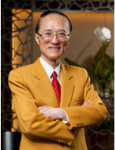
永慶房屋
2
信義房屋成立的第二年永慶房屋成立。
一開始走直營店模式，
直到○二年成立全台的加盟系統，
市占率及營收規模才逐步擴大。
從一開始，永慶就亦步亦趨緊咬著信義不放，
卻始終被視為老二。
永慶房屋

Slide 6
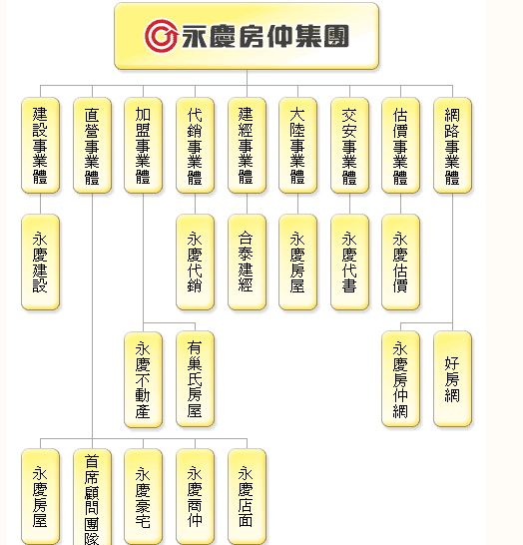
永慶房屋組織圖

Slide 7
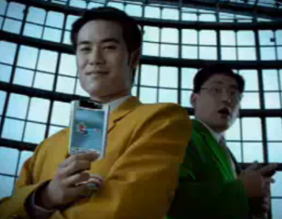
永慶的ＰＤＡ宅速配
2002年，永慶強打「ＰＤＡ宅速配」廣告。
大力宣傳「永慶房屋即將領先信義房屋一分鐘」的系列廣告。
這支在YouTube網站還看得到的電視廣告，片頭一開始的對白是：「問問你的仲介經紀人，一分鐘他能為你做些什麼？」
首次直接把矛頭對準信義。

Slide 8
PDA等e化工具 提升搜尋及配對效率
永慶房屋表示，房仲業在買賣屋過程中係扮演居間及代理之角色。
服務過程中客戶必須歷經五大階段，
包括搜尋、配對、帶看、斡旋及成交。
搜尋
配對
帶看
斡旋
成交

Slide 9
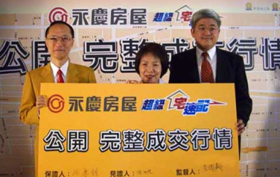
宅速配，
一分鐘配好對
「宅速配，一分鐘配好對」，乃意指「在一分鐘內完成購屋買賣條件配對搜尋」，以及「在一分鐘內完成潛在買方或賣方物件配對搜尋」等宅速配所提升的功能。
該廣告重點及訴求以PDA等e化工具，提升搜尋及配對效率。

Slide 10
影音看屋一哥
儘管信義房屋領先推出不少創新服務，但在網路看屋方面，永慶卻捷足先登，略勝一籌。
2003年八月永慶公開「影音宅速配」網路線上看屋，配合強力的媒體造勢，一炮而紅，拿下影音看屋一哥，伴隨著房地產的復甦業績蒸蒸日上，讓信義嘗到輕敵的苦澀滋味。

